Slide 1
A villamosenergia-piacok integrációja Közép-Európában
2012. November 15.
Pro Energia Alapítvány Konferencia
Dr. Grabner Péter
Energetikai stratégiai tanácsadó

Slide 2
„Budapest, 2012. szeptember 11., kedd (MTI) - Elindult kedd reggel a közös cseh-szlovák-magyar árampiac, a villamosenergia-börzéken a három ország kereskedői és termelői egységesen, határok nélkül kereskedhetnek a villamos energiával - közölte a MAVIR Magyar Villamosenergia-ipari Átviteli Rendszerirányító Zrt. az MTI-vel.”

Slide 3
Az európai villamosenergia-piacok integrációja
Nordic market
Baltic market
English/Irish market
IEM
W. European market
CE European Market
Iberian market
Italian zone market
15 (25, 27) egyedi villamos energia piac?
Egységes integrált (belső) villamos energia piac
Kérdések:
Hogyan kezeljék a különböző verziók közötti együttműködést?
Az államhatárokon vannak a tényleges szűkületek?
Dél-kelet európai régió nem EU tagállamokkal.
Az élénk határkeresztező kereskedelem növeli a tranzit szállításokat.

Slide 4
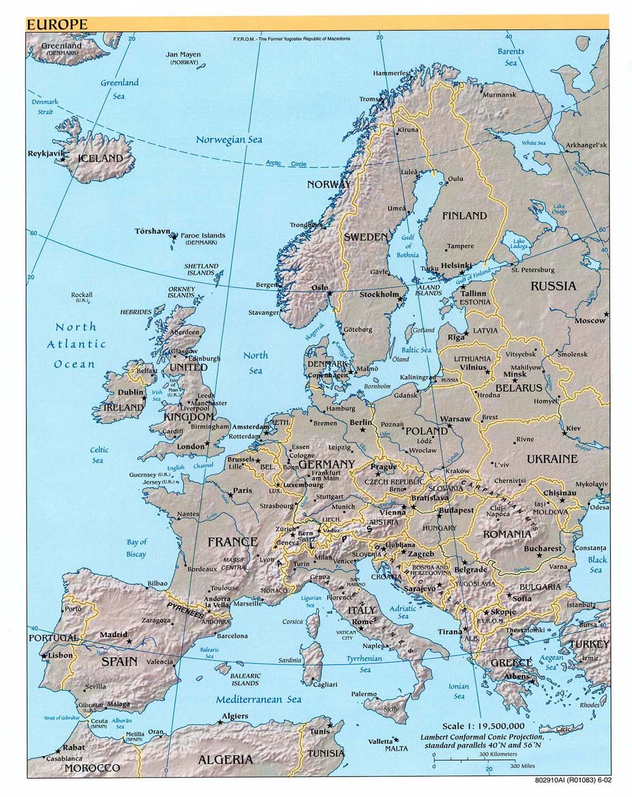
Regionális villamosenergia-piacok Európában
Észak Európa
(NO-DK-SE-FI-DE-PL)
Közép-nyugat Európa (FR-BE-NL-LU-DE)
Nagy-Britannia és Írország
(IE-UK-FR)
Balti államok
(EE-LV-LT-FI)
Közép-kelet Európa
(DE-PL-CZ-SK-AT-HU-SI)
Dél-kelet Európa (HR-RS-RO-BG-MK-ME-BA-AL-HU-IT-AT-SI-GR)
Közép Dél Európa (FR-IT-CH-DE-AT-SI-GR)

Slide 5
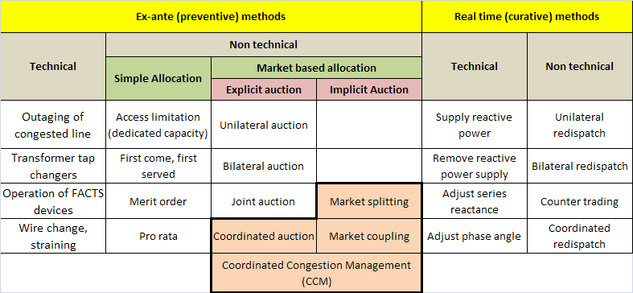
A határokon jelentkező szűk keresztmetszetek kezelésének módjai
Pl. Flow Based Market Coupling
Sokféle módszer: nehéz feladat a választás!

Slide 6
Európai piac összekapcsolási történelem 1.
1996-2000: A Nord Pool kialakítása több lépésben. Az alkalmazott megoldás szigorúan véve nem „összekapcsolás”, hanem „megosztás”, de ennek az elvi alapjai azonosak az összekapcsolással.
1998: A Firenzei Fórumon döntés született az európai piaci integráció erősítését támogató Projekt Koordinációs Csoport (PCG) felállításáról.
2005: A Nord Pool internetes kereskedési platformot nyitott Németországban
2006: Belgium, Hollandia és Franciaország elindította a háromtagú piac összekapcsolást (Trilateral Market Coupling)
2007: Létrejött az EPEX Spot, amelyben 50/50 %-os tulajdonos az EEX és a párizsi székhelyű Powernext
2009 június: A Firenzei Fórumon a résztvevők az ár alapú piac összekapcsolási módszert, mint cél modellt azonosítják.
2009 november: A német és a dán piacot összekapcsolják egy mennyiség alapú eljárás segítségével. Működtető: EMCC (European Market Coupling Company)
2010 május: Az EMCC a piaci működésbe integrálja a „Balti-kábel” működését

Slide 7
Európai piac összekapcsolási történelem 2.
2010 november:
  Éles üzemben működik a CWE régió (Belgium, Hollandia, Franciaország, Luxemburg és Németország) piacainak ár alapú összekapcsolása,
  Az EMCC által működtetett német-dán piac összekapcsolást egy átmeneti eljárással hozzákapcsolják a CWE régióhoz.
2010 december: A lengyel piacot (PolPX) összekapcsolják a Nord Pool Spot-al.
2011 január:
  Elindul az olasz és a szlovén piacok összekapcsolása,
  A NorNED kábel keresztül összekapcsolják a norvég és a holland piacot.
2011 február: Az APX-Endex, a Belpex és a Nord Pool Spot elindítja a közös napon belüli határkeresztező piacot.
2011 április: A BritNED kábelen keresztül (260 km, 1000 MW HVDC tengeralatti kábel a National Grid és TenneT tulajdonában) összekapcsolják a brit és a holland piacokat.
2012. január: Elindul a CWE régió, a Nordic régió és a brit piacok integrációját előkészítő NWE projekt. Cél, hogy a piacok ár alapon összekapcsolhatók legyenek 2013 II. negyedévére.

Slide 8
A Projekt Koordinációs Csoport
(PCG) szerepe
A PCG a Firenzei Fórum megbízásából végzi a munkáját és a piaci szereplők minden szegmensét képviseli.
A vizsgálódás és javaslattétel területei:
  Hosszú távú piacok: a fizikai határ-kapacitás jogok (PTR) felől a pénzügyi jogok (FTR) felé kell elmozdulni.
  Napi piacok: a célmodell teljes Európára egy egységes piaci ár összekapcsolás (Single Price Coupling) elérése.
  Napon belüli (Intraday) piac: „Folyamatos kereskedés” a régiókon belül és a régiók között is.
  Határkapacitás számítás: harmonizált, koordinált kapacitás kalkuláció.
  Határokon átnyúló kiegyenlítő szabályozás (Balancing): a cél a TSO-TSO modell elérése, közös ársorrendű listával (CMO).
Az ár alapú piac összekapcsolási módszert, mint cél modellt azonosítják (2009. június)

Slide 9
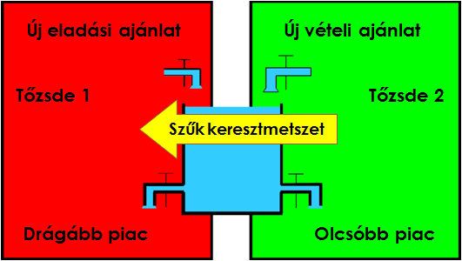
Egy hatékony megoldás: ár alapú piac összekapcsolás
A piac-összekapcsolásban törekszik a szomszédos árzónák árszintje az egymással való kiegyenlítődésre úgy, hogy a az olcsóbb piacon nő az ár és a drágább piacon csökken.
Alapvetőn kétszer keresnek a tőzsdék egyensúlyi árat:
  Először belső vételi és eladási ajánlatok alapján
  Utána a „kapcsolt” tőzsde ajánlatainak figyelembevételével (ez központosítva történik) .
Nincs külön kapacitásjog és energia kereskedelem

Slide 10
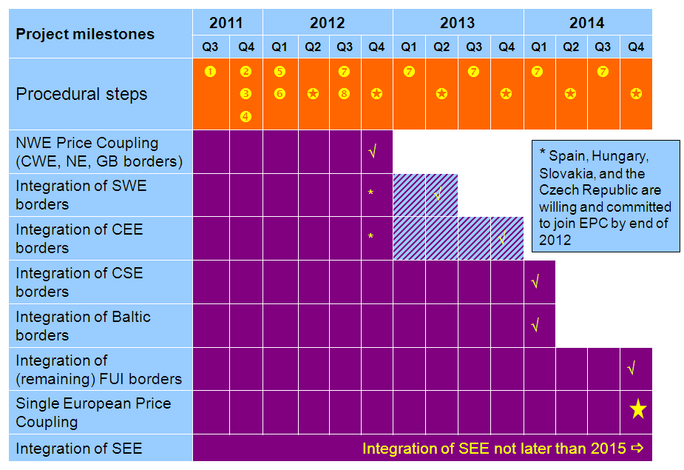
Európai útiterv a másnapi piacok összekapcsolására (Day-Ahead Price Coupling)

Slide 11
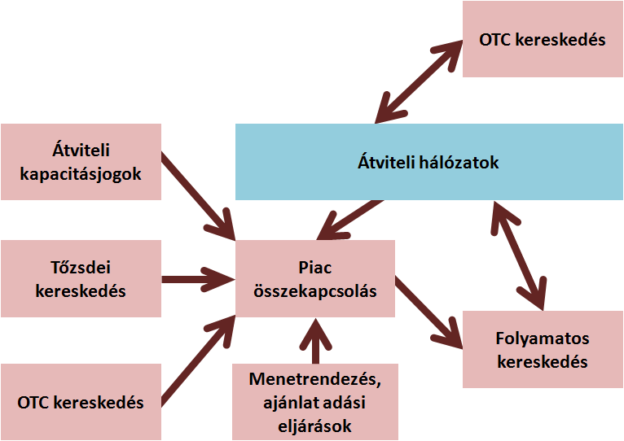
Az európai villamos energetikai célmodell elvi összefüggései
Single European Price Coupling
Single European Continuous Implicit Mechanism for cross-border Intraday
European Allocation Platform for the allocation of Long-Term Transmission Rights
Flow-Based Allocation Method for short-term capacity allocation in highly meshed networks
3
1
4
2
Forward
Day-ahead
Intraday

Slide 12
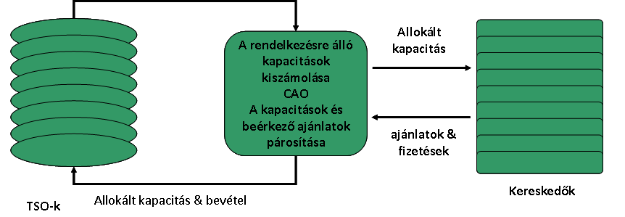
A CEE CAO megalakítása: zsákutca?
A 1228/2003 EU rendelet követelményei alapján a 8 TSO létrehozott egy szolgáltató vállalatot.
2008. július 17-én (egy évvel a Firenzei Fórum döntése előtt!) megalakult a CAO GmbH (Freising-i székhellyel).
CAO főbb feladatai:
  Áramlás alapú explicit aukciós mechanizmus kialakítása (Flow Based Market Coupling),
  Az aukciós mechanizmus megvalósítása,
  Aukciók szervezése,
  A szűk-keresztmetszet kezelés további fejlesztése.
Allokáció (tervezett) folyamata :
Hálózati Modell (input adat),
PTDF mátrix,
Optimalizáció

Slide 13
A cseh – szlovák – magyar másnapi villamosenergia-piacok integrációjának előkészítése
A fejlesztés legfontosabb szakmai alapjai:
  A CEE áramlás alapú integrációs projektje nem halad előre;
  A nemzeti piacainkon azonosítható „gondok” csökkentése (volatilis és könnyen befolyásolható árak, piac erő) megoldás kell találni;
  A legkorszerűbb technikai rendszerekkel elindult a HUPX (2010. szeptember 1.)
    A három érdekelt országban működnek a áram „tőzsdék”;
  A viszonylag kisméretű nemzeti piacok egyesítése jótékony hatással lenne az ellátás biztonságára.
2011. május 30: A cseh, szlovák és magyar felek közötti szándéknyilatkozat a villamosenergia-piacok összekapcsolására
2012. szeptember 11: elindult az összekapcsolás

Slide 14
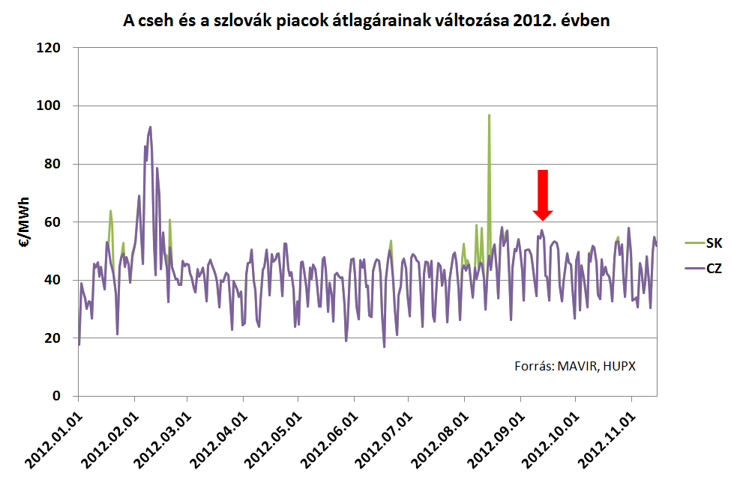
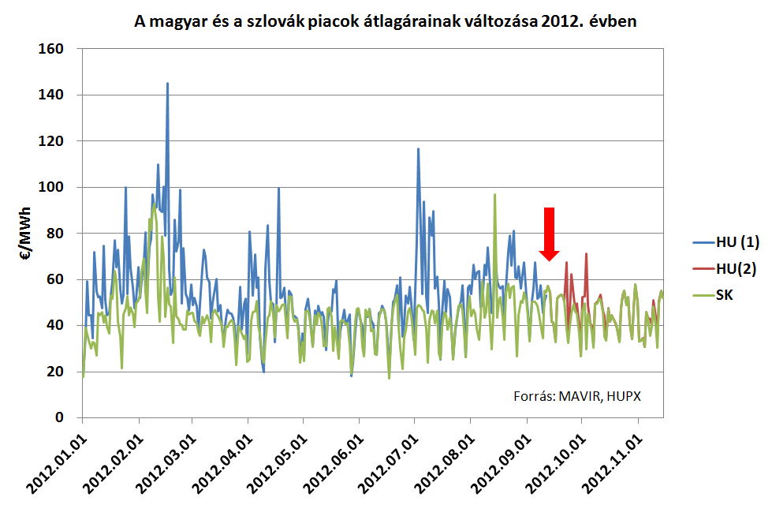
A szlovák és a cseh piacok gyakorlatilag teljesen együtt mozognak.
A magyar piac extrém eltérései csökkentek a piac összekapcsolás hatásaként.

Slide 15
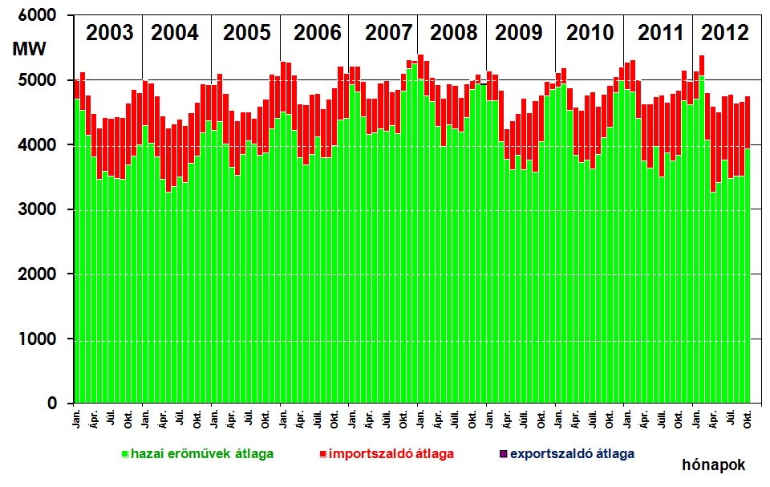
A havi átlagos villamos terhelések Magyarországon
Forrás: MAVIR, Stróbl

Slide 16
Következtetések
A közös cseh – szlovák - magyar árampiac elindítása egy komoly siker a hazai energetikai szabályozás történetében;
A siker kulcsa a kormányzati ciklusokon átívelő, folyamatos és elkötelezett szakmai munka;
A szakmai munka azért volt sikeres, mert
  a döntéseket megfelelően megalapozott elméleti előkészítés is támogatta (együttműködés a Budapesti Műszaki és Gazdaságtudományi Egyetem Villamosmérnöki Karával);
  rövid távú politikai érdekek nem befolyásolták az előkészítést.

Slide 17
Köszönöm a figyelmet! grabner.peter@fomterv.hu
Jóllehet, a FŐMTERV mindent megtett annak érdekében, hogy a prezentáció keretében helytálló információkat nyújtson, a FŐMTERV, kapcsolt vállalkozásai, ezen társaságok munkavállalói, illetve tanácsadói a jogszabályok által lehetővé tett legteljesebb mértékben kizárják felelősségüket minden olyan kárért, amely a prezentáció felhasználásából, vagy a jelen prezentáció esetleges hiányosságaiból származik.
♦
FŐMTERV does his utmost to ensure the accuracy of information. The Company, the Subsidiaries, and its employees and consultants shall not accept responsibility for any inaccuracy or incompleteness of this presentation. The Company, the Subsidiaries, and its employees and consultants will not be liable for any damages, losses or costs or expenses arising from lack of this presentation, or from use of this presentation.

